Slide 1
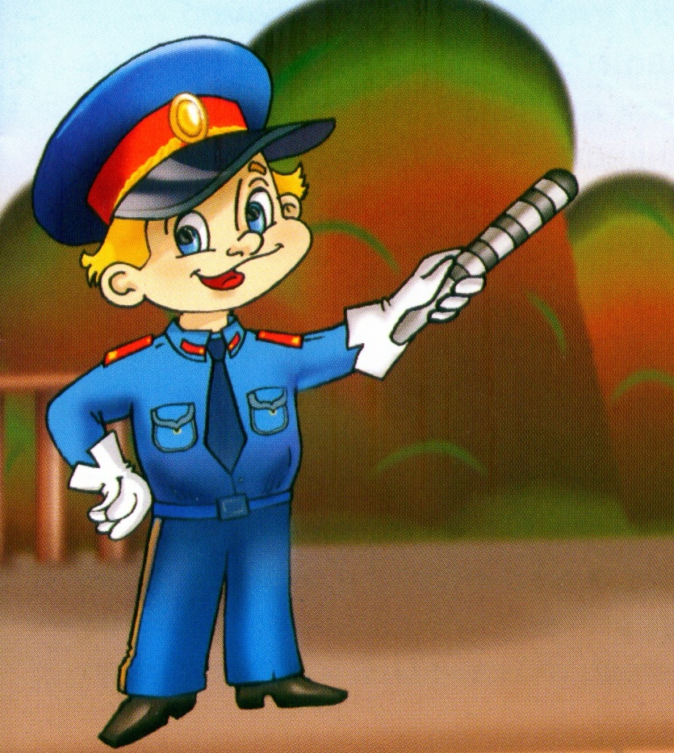

Slide 2



Автомобиль
Дорога
Пешеход
Дисциплина на улицах, дорогах и в транспорте – залог БЕЗОПАСНОСТИ

Slide 3
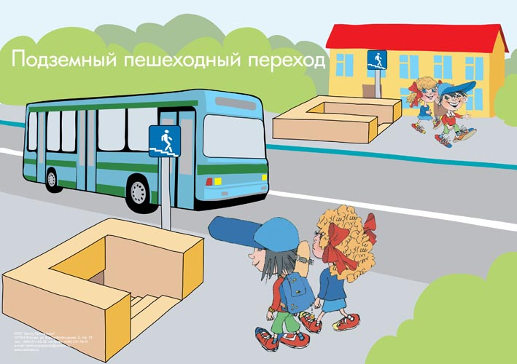
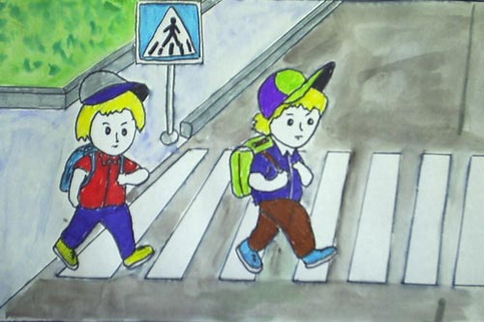
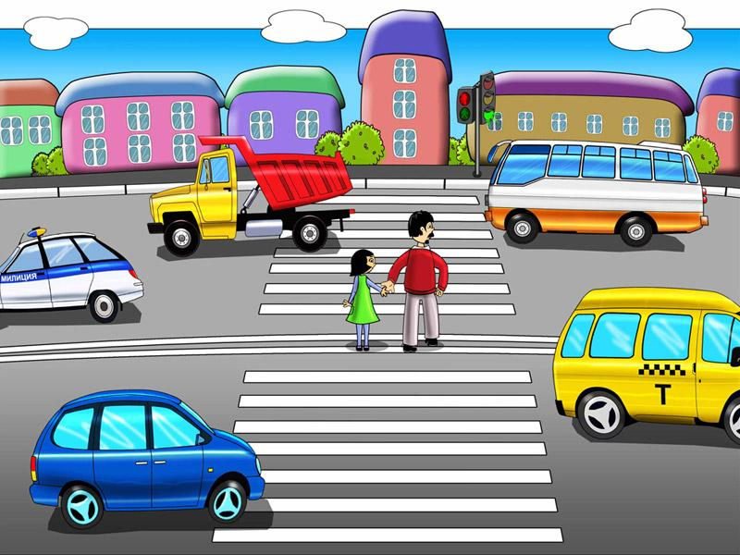
Мостовая ( проезжая часть)
тротуар

Slide 4
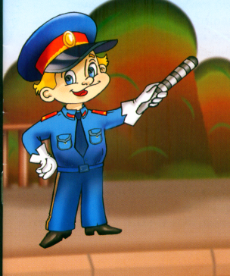

Светофор
У любого перекрёстка
нас встречает
СВЕТОФОР
и заводит очень просто
c пешеходом
РАЗГОВОР

Slide 5
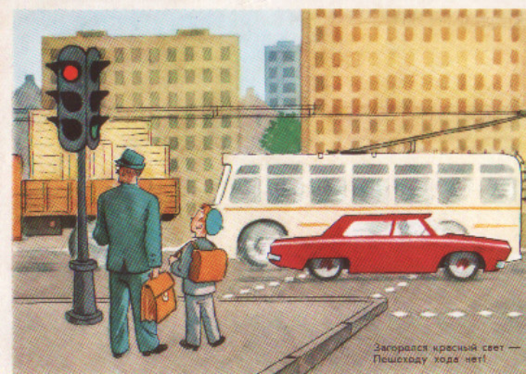

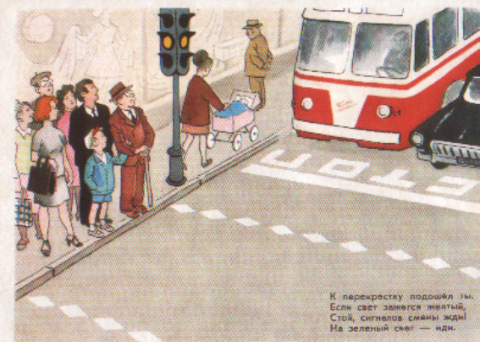
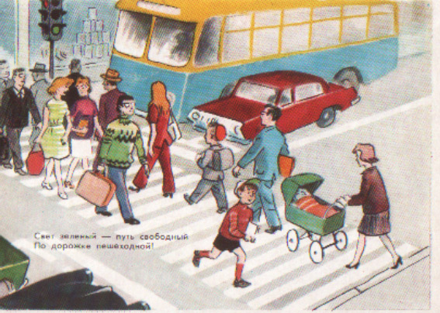
Если КРАСНЫЙ свет горит, значит «ПЕРЕХОД ЗАКРЫТ»
ЖЁЛТЫЙ говорит народу:
«ПРИГОТОВЬТЕСЬ К ПЕРЕХОДУ»
Свет ЗЕЛЁНЫЙ приглашает, всем идти он РАЗРЕШАЕТ !

Slide 6
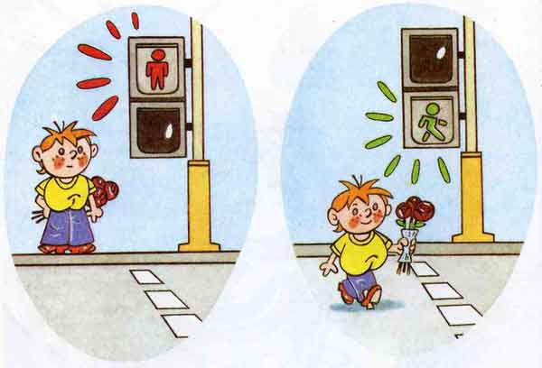
Пешеходный светофор : имеет только два сигнала красный (стоящий человечек) запрещает движение, зелёный (шагающий человечек) разрешает движение. Он предназначен только для пешеходов.

Slide 7
Первый светофор
Первый светофор появился в Лондоне сто лет назад. Он имел два цвета: красный и зелёный. Специально поставленный человек поднимал кружок нужного цвета с помощью верёвки.

Slide 8

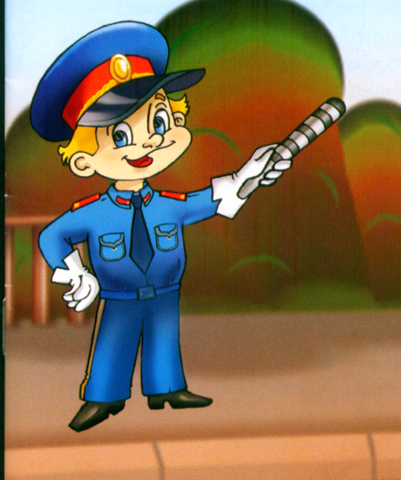
Первый светофор в России был установлен в 1929 году в Москве.

Slide 9
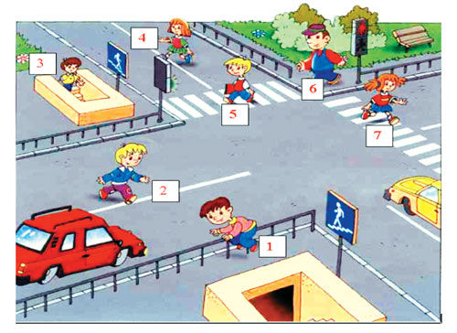

Slide 11
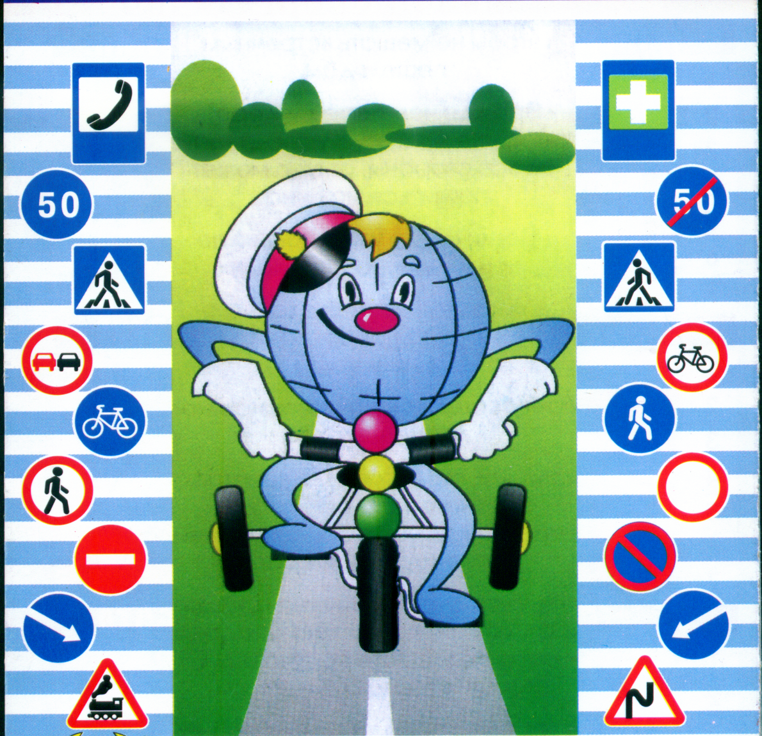
ДОРОЖНЫЕ
З
Н
А
К
И

Slide 12
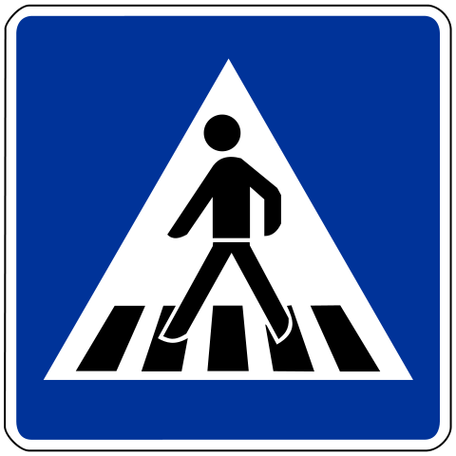

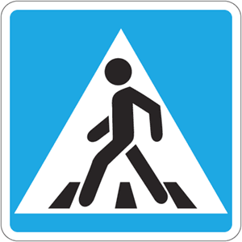

Германия
Швеция
Россия
Украина
Финляндия

Slide 13
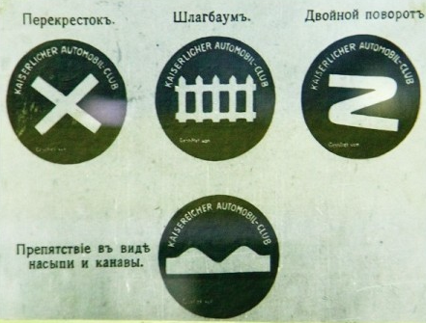
В 1909 году на Международной конференции автомобилистов в г. Париже утверждены первые четыре дорожных знака.

Slide 14
Запрещающие знаки
Предупреждающие знаки
Дорожные
знаки
Знаки сервиса
Предписывающие знаки
Информационно- указательные знаки

Slide 15
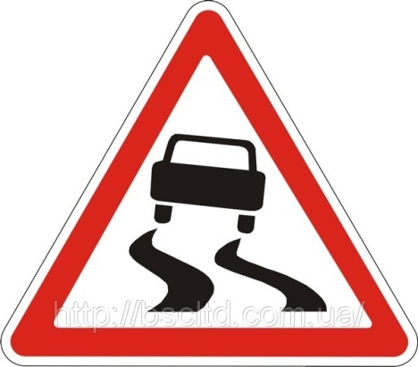



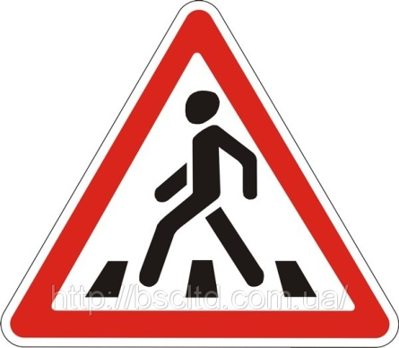



Предупреждающие знаки
Скользкая дорога
Дорожные работы
Дикие животные
Прочие опасности
Пешеходный переход
Дети
Железнодорожный переезд без шлагбаума
Сужение дороги

Slide 16





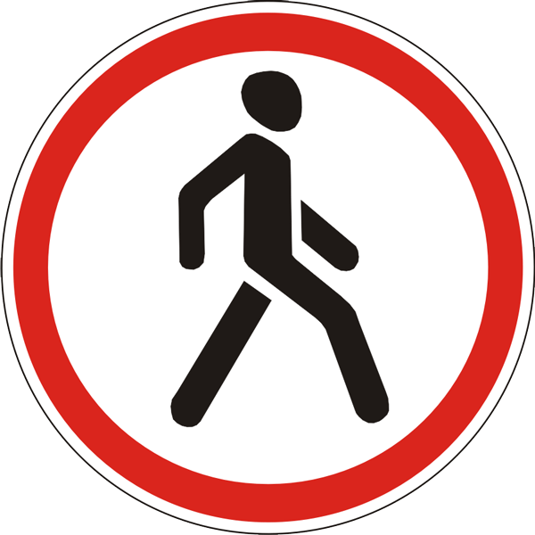


Запрещающие знаки
Обгон запрещён
Въезд запрещён
Движение запрещено
Подача звукового сигнала запрещена
Ограничена скорость
Движение пешеходов запрещено
Движение на велосипедах запрещено
Движение грузовых автомобилей запрещено

Slide 17
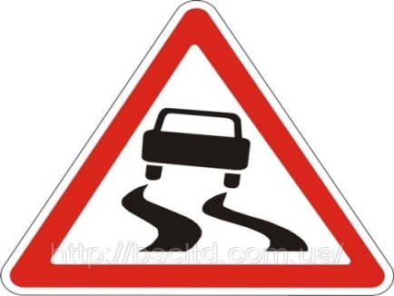
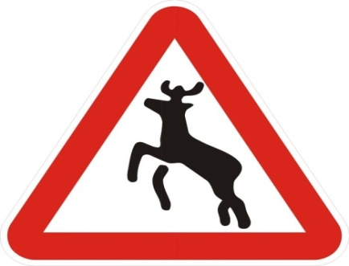
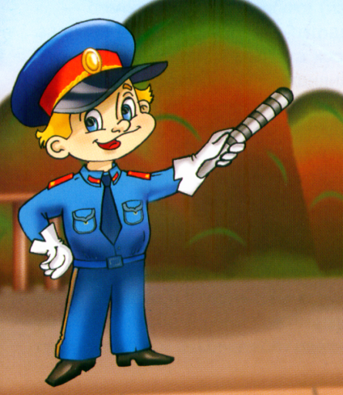


Скользкая дорога
Дорожные работы
Дикие животные
Прочие опасности
Обгон запрещён
Въезд запрещён
Движение запрещено
Подача звукового сигнала запрещена

Slide 18






Предписывающие знаки
Движение прямо и направо
Движение прямо
Движение направо
Движение налево
Дорожка для пешеходов и велосипедистов
Велосипедная дорожка
Движение налево
Пешеходная дорожка

Slide 19
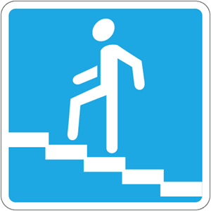
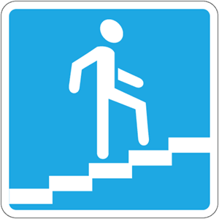
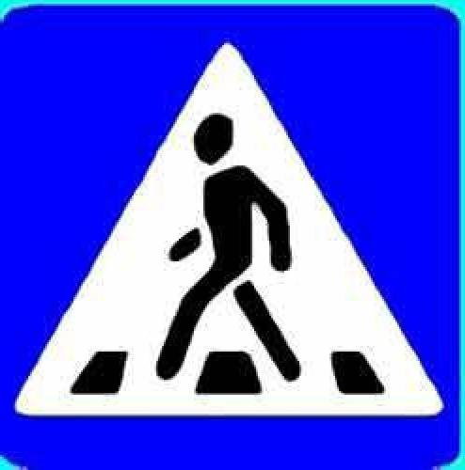
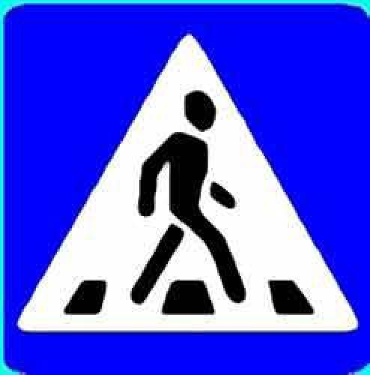




Информационно - указательные знаки
Информационные
Подземный пешеходный переход (место перехода через дорогу)
Пешеходный переход (место перехода через дорогу)
Место остановки трамвая
Место остановки такси
Место остановки автобусов
Место остановки троллейбусов

Slide 20








Знаки сервиса
Пункт питания
Пост дорожно – патрульной службы
Авто – заправочная станция
Телефон
Больница
Кемпинг
Гостиница или мотель
Пункт первой медицинской помощи

Slide 21
Запрещающие знаки
Предупреждающие знаки
Дорожные
знаки
Знаки сервиса
Предписывающие знаки
Информационно- указательные знаки

Slide 22


Slide 23
Дорожные работы
Обгон запрещён
Движение прямо
Пункт первой медицинской помощи
Место остановки автобуса и (или) троллейбуса
К какой группе относится каждый знак ?

Slide 24





Не шумите музыканты, даже если вы таланты:
Тут сигналить не годится,
рядом школа и больница.
Подача звукового сигнала
запрещена!
1
2
3

Slide 25
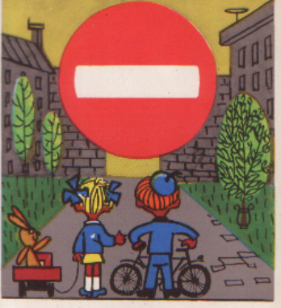
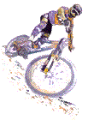

Въезд запрещён!
И зайчишку, и Маришку,
и соседского мальчишку
чётко знак оповещает,
въезд машинам
ЗАПРЕЩАЕТ!
1
2
3

Slide 26

Велосипедная дорожка
Можно ехать мне и Феде Тут лишь на велосипеде… Хорошо, что не купили Мамы нам автомобили
2
3
1

Slide 27


Пешеходный переход
Этот знак такого рода
Он на страже пешехода
Переходим с куклой вместе
Мы дорогу в этом месте!
1
2
3

Slide 28

Внимание!
Этот знак предупреждает водителя о том, что впереди будет пешеходный переход. Там, где установлен этот знак, переходить улицу нельзя!
А этот знак указывает место, где находится пешеходный переход. Именно здесь нужно переходить улицу.

Slide 29



Отдых
Утомились мы в дороге, вот и вечер на пороге..
Шепчет знак:
«Не унывайте!
Кемпинг близок.
Отдыхайте!»
1
2
3

Slide 30
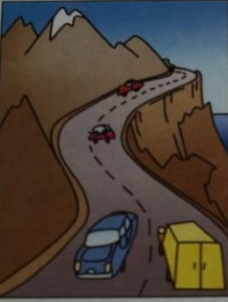


Обгон запрещён
Знак любителей обгона Объявляет вне закона В этом месте, сразу ясно, Обгонять других опасно!
1
2
3

Slide 31
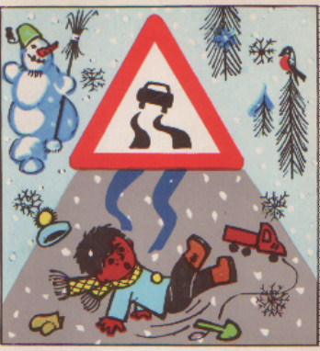


Скользкая дорога!
Не поверил знаку Дима:
он промчался гордо мимо.
Вдруг пошла машина юзом –
дело кончилось конфузом.
1
2
3

Slide 32
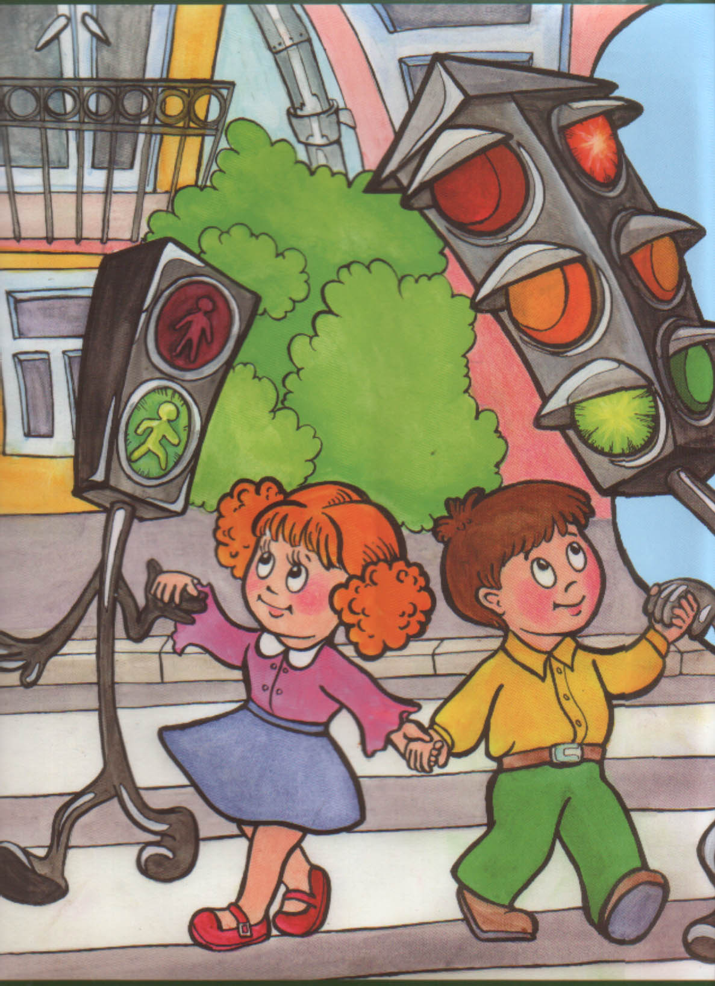
Лучший способ сохранить
свою жизнь на дорогах – строго
соблюдать Правила
дорожного движения!

Slide 33
Задания для групп
Игра - лото «Дорожные знаки»

Slide 34
Скользкая дорога
Движение на велосипедах запрещено
Пешеходный
переход
Подача звукового сигнала запрещена
Пешеходная дорожка
Место остановки автобусов
1 группа

Slide 35
Велосипедная дорожка
Пункт питания
Дорожные работы
Въезд запрещён
Движение пешеходов запрещено
Подземный пешеходный переход
2 группа

Slide 36

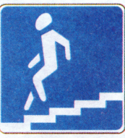
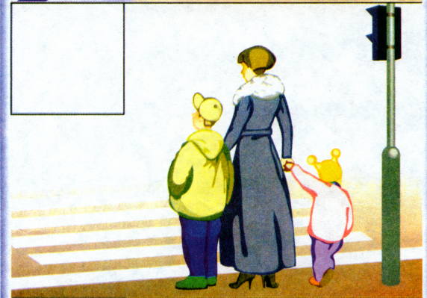
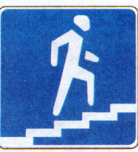
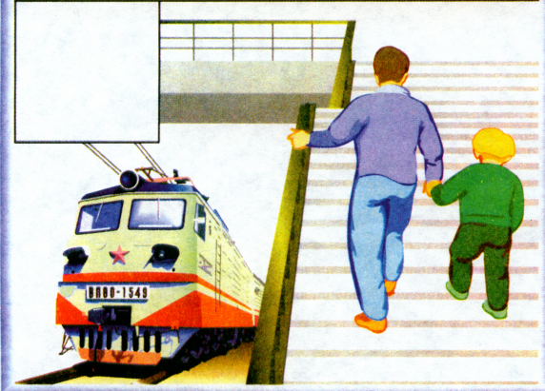
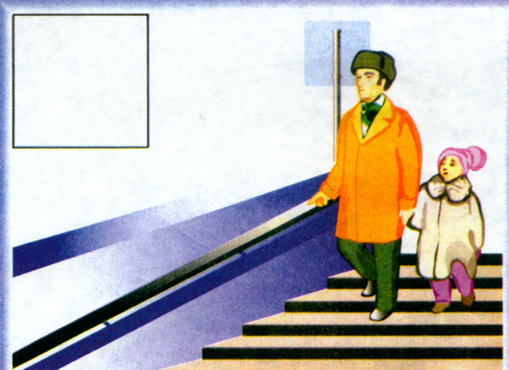
3 группа

Slide 37
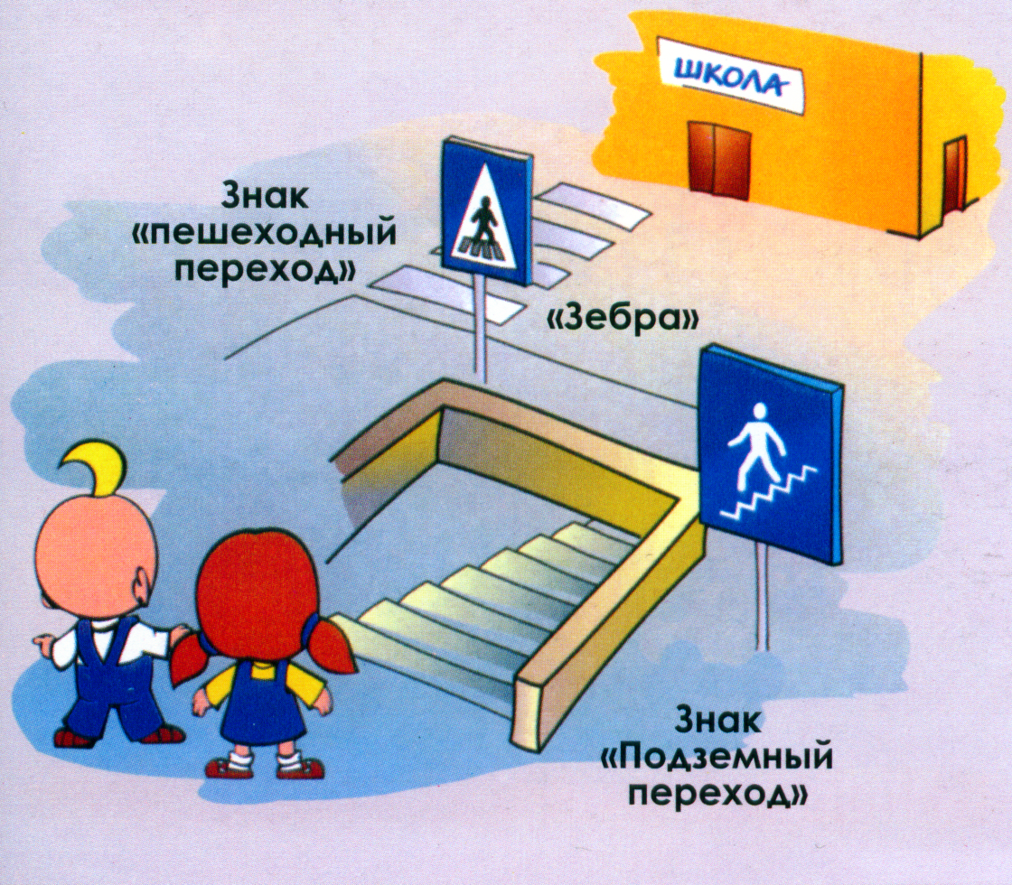
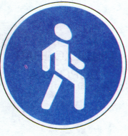
4 группа

Slide 39
Домашнее задание:
Учебник
стр. 14 – 17,
читать и пересказывать. Тетрадь
стр. 8 № 1, 3, 4

